Slide 1
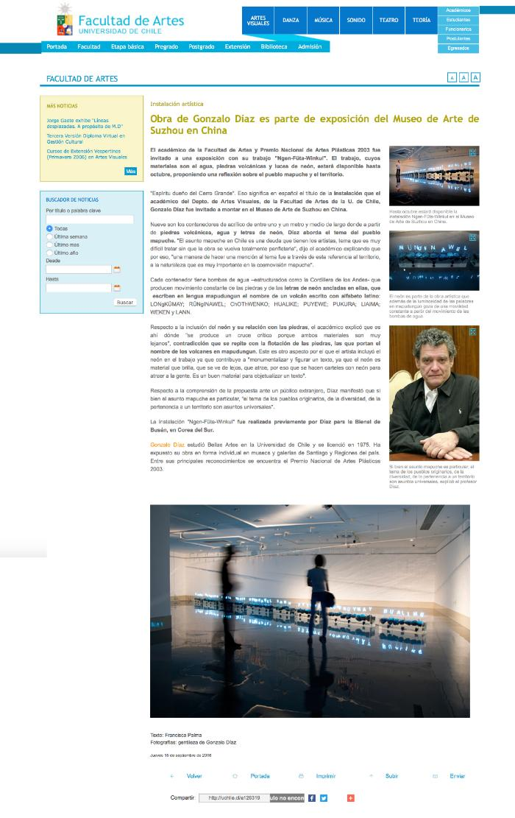
Obra de Gonzalo Díaz es parte de exposición en museo de arte en Suzhou en China (GD-D-00650)

